Slide 1
Встречаем птиц
ГОУ ТО «Енош»
Подготовила: воспитатель Грищенко О. А.
г. Ефремов, 2015 г.

Slide 2
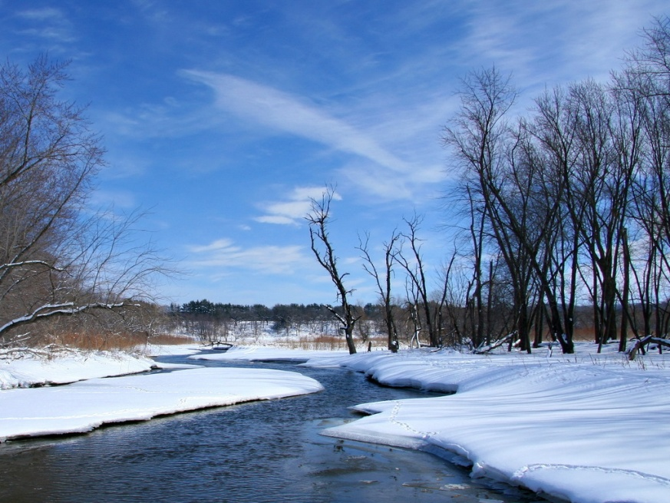
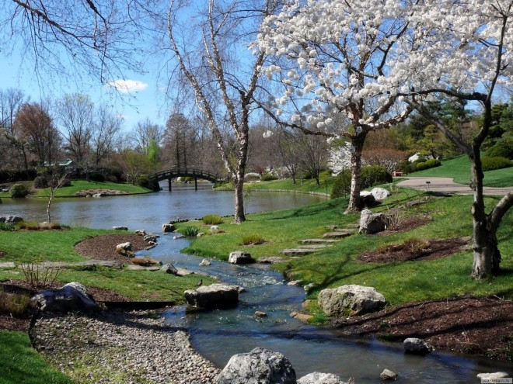
Весна- природа пробуждается!
Март
Апрель
Май

Slide 14
Спасибо за внимание!

